Slide 1
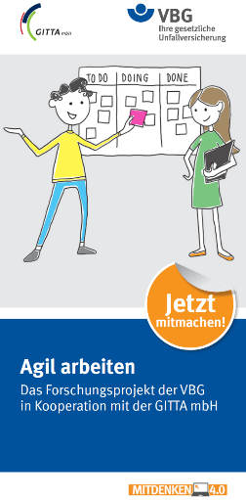
Präventionsprogramm
Agiles Arbeiten erfolgreich und gesund gestalten
Agiles Arbeiten
mit Gesundheits-Benefit?!
Impulsbeiträge
zum den Workshops aus Modul 2:
Große Retrospektive
Agile Rollen und Aufgaben
Boxenstopp
Name(n) der ReferentInnen

Slide 2
Zum Stand der Forschung…
„Agiles Arbeiten hat Gesundheits-Potential:
Es kommt auf die Umsetzung der Praktiken an.“
(Forschungspartner Fachhochschule Nordwestschweiz)
Ergänzung durch Einschätzungen von Expert:innen:
Zentral für gesundes agiles Arbeiten ist das
„Managen von Widersprüchen“
(Dr. Stephanie Porschen-Hueck, ISF München)
Notes:
Fragestellung im Forschungsprojekt: Welche Arbeitsanforderungen und -ressourcen sind bei der gesundheits- und motivationsförderlichen Gestaltung agiler Arbeit relevant?
Zu Aussage 1:
Agiles Arbeiten ist nicht an und für sich gesund, sondern hat Potentiale. Ob diese Potentiale zum Tragen kommen, liegt hauptsächlich daran, auf welche Art Praktiken durchgeführt werden – und was davon im Arbeitsalltag ankommt: Werden Meetings ernst genommen? Haben diese einen Effekt?
Zu Aussage 2:
Agiles Arbeiten ist kein Sonntagsspaziergang! Widersprüche und Konflikte wird es in der agilen Praxis immer geben – weil agile Bereiche häufig neben nicht agilen Bereichen arbeiten und es immer wieder Schnittstellen zu Kooperationspartnern geben wird. Die Management-Logik bleibt häufig gleich und entspricht nicht immer den Werten und Prinzipien agilen Arbeitens. Daher geht es auch in diesem Workshop darum, das Lernen im Prozess zu ermöglichen und Wertschätzung gegenüber Ungereimtheiten und Widersprüchen auszudrücken.

Slide 3
sichtbar machen → überprüfen → anpassen
Notes:
Kern (oder Grundgedanke) jeder agilen Vorgehensweise → Prinzip der ‚empirischen Steuerung‘: sichtbar machen → überprüfen → anpassen (und in Kürze wieder von vorne…)
Das ist keineswegs eine neue Erfindung aus der agilen Welt, sondern findet sich etwa als iteratives Vorgehen mit Rückkopplungsschleifen bereits in guten Beschreibungen des klassischen Projektmanagements
Aber die Konsequenz, Stringenz und Fundierung als systematischer Lern- und Erfahrungsprozess für Team und Organisation: das kennzeichnet Agiles Arbeiten.

Slide 4
Was ist agil – und was nicht?
Einige verbreitete Missverständnisse…
Agiles Arbeiten…
  beruht auf Werten und Prinzipien.
  setzt auf „schnelles Scheitern“: fail fast → inspect & adapt.
  dreht sich stets um Kommunikation und Vertrauen.
…aber agil ist nicht:
  beliebig (‚jeder macht was er will‘)
  hastig und atemlos
  eine Agile Toolbox zum ‚Rosinen picken‘
  eine neue Management-Philosophie (z. B. ‚Business Agility‘)
  ‚völlig neu‘ oder ‚alles anders‘
Notes:
Trotz aller bunten Vielfalt in der Welt agiler Begriffe → einige Stichworte helfen bei der Abgrenzung und Verständigung darüber, wovon hier in diesem Workshop die Rede ist
Agiles Arbeiten – so verstanden – bietet große Potenziale für gesundes Arbeiten: dazu gleich mehr…

Slide 5
Agiles Arbeiten stellt hohe Anforderungen…
…an die Person im Sinne von: „übernehme Verantwortung, lebe deine Rolle und stelle deinem Team transparent Infos zu deinem Arbeitsprozess zur Verfügung“.
…an das Team: strukturiert und transparent arbeiten – sich regelmäßig Feedback geben – die Zusammenarbeit reflektieren.
…an die Organisation: Rahmen und Orientierung geben für selbstorganisiert arbeitende Teams.
Wichtig:
„Agiles Arbeiten ist ‚Lernen von Agilem Arbeiten‘. Dafür braucht es Gelegenheit zum Erproben und Erfahren.“ (Zitat eines Experten).
Notes:
Fragerichtung „Was sind die Chancen agiler Arbeit?“
Fehlen von Schattenseiten; Hinweise aber keine belastbaren Erkenntnisse; Keine Festlegung von Teamvariablen oder agilen Prozesstrukturen;
Gesund = Erfolgreich: Agiles Arbeiten stellt hohe Anforderungen an die Gestaltungskompetenz aller beteiligten Akteure der Organisation. Viel Kommunikation, Transparenz, Eigenverantwortung, Offenheit für Veränderung…

Slide 6
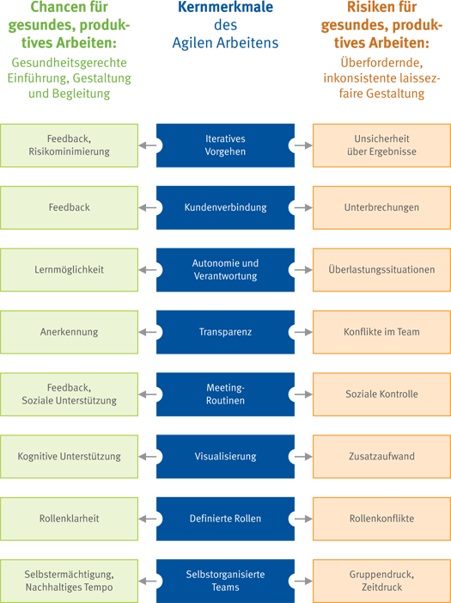
Was hat „agiles Arbeiten“ eigentlich mit „gesundem Arbeiten“ zu tun?
Notes:
Wo sind die Zusammenhänge zwischen agilem Arbeiten und gesundem Arbeiten? Ist agiles Arbeiten per se gesundheitsförderlich?
Unsere Erkenntnis: Es kommt auf die Umsetzung an!
Die Arbeitsform des agilen Arbeitens weist einige Eigenheiten auf (links im Bild), die teilweise miteinander zusammenhängen. Auf einige Merkmale beansprucht agiles Arbeiten kein Monopol. So gibt es selbstorganisierte Teams auch in teilautonomer Gruppenarbeit oder im Projektmanagement.
Theoretisch kann jedes dieser Kernmerkmale zwei mögliche Ausprägungen in Bezug auf Gesundheit annehmen: gesundheitsgerecht bzw. –förderlich auf der einen, überfordernd auf der anderen Seite. Ob eine förderliche oder eine hinderliche Ausprägung entsteht, hängt davon ab, unter welchen Voraussetzungen und wie das agile Arbeiten eingeführt bzw. gestaltet wird (mittlere Abschnitt im Bild).
Je nach Gestaltung können dann Chancen für die psychische Gesundheit und Leistungsfähigkeit von Teammitgliedern überwiegen, oder es entstehen Risiken (Rechte Seite).

Slide 7
Was hat „agiles Arbeiten“ eigentlich mit „gesundem Arbeiten“ zu tun?
Verantwortung
und
Autonomie
Beispiel: Verantwortung und Autonomie
Lernmöglichkeiten
Überlastungssituationen
Autonomie bietet Lernmöglichkeiten → Chancen für mehr Selbstwirksamkeitserleben
Prinzip „fail fast“: Teams entscheiden eigenständig, wie mit einer Aufgabe weiter zu verfahren ist
Gefahr interessierter Selbstgefährdung durch
  Überschätzung eigener Leistungsfähigkeit
  fehlende Möglichkeit zum gemeinsamen Lernen und Anpassen
  Von außen vorgegebene Leistungsziele
  Missverstandenes agiles Mindset (im Sinne von „agil = schnell“)
Notes:
Verantwortung und Autonomie sind nicht von sich aus gesundheitsförderlich oder –hinderlich.
Beispiel: Das Potential für gemeinsames Lernen kann nur dort entstehen, wenn genügend Spielräume für Entscheidungen vorhanden sind. Dazu gehört eine Fehlerkultur „fail fast“: Um aus Fehlern lernen zu können, braucht ein Team genügend Möglichkeiten, Hindernisse aus dem Weg zu räumen und genügend zeitlichen Spielraum, zu entscheiden, wie es weiter geht.
Allerdings reicht das nicht aus.
Zusätzlich braucht es…
bei jedem Einzelnen ein Gewahrsein für die Grenzen der eigenen Leistungsfähigkeit;
das Korrektiv der Gruppe, wenn einzelne Gefahr laufen, sich selbst zu überschätzen;
Die Möglichkeit, unrealistische Ziele anpassen zu können;
und: in der Gesamtorganisation braucht es ein angemessenes Verständnis von Agilität.

Slide 8
Agiles Arbeiten mit Benefit für die Gesundheit
Worauf es ankommt - und wo in der Praxis besondere Belastungen entstehen:
3 Handlungsfelder
Mindset
und Leitplanken
Transparenz und
Selbst-organisation
Arbeitspensum
und
Kapazitäten
–
Prioritäten
und
Fokus
Notes:
Die Hebel für gesundes Arbeiten finden sich in 3 Gestaltungsfeldern, hier durch 3 Zahnräder dargestellt, die ineinander greifen, die sich gegenseitig beeinflussen, in denen die (gesundheitsrelevante) Musik spielt.
Die Größe der Zahnräder steht nicht für ihre Bedeutung, von oben nach unten geht es um 3 Ebenen:
Die Rahmenbedingungen im Unternehmen → die Umsetzung der agilen Prinzipien → die handwerkliche Praxis im Tagesgeschäft: Umgang mit Belastung, Störung und Verzettelung
Zu jedem der 3 Felder nachfolgend ein Beispiel aus der Praxis…

Slide 9

„Mindset und Leitplanken“: ein Praxisbeispiel zu gesundheitlichen Belastungen
Kürzlich wurde mit großem Aufwand die „Agile Transformation“ des ganzen Unternehmens ausgerufen.
Aus dem Management ist zu hören: Projekte werden künftig in etwa der halben Zeit fertig.
Und wenn die Auslastung mal unterschiedlich ist, schieben wir einfach Leute von einem Team ins andere: „die sind ja alle so agil“.
Seitens des betrieblichen Gesundheitsmanagements und von Teilen des Betriebsrats wird dagegen erwartet, dass sich Überlastungen, Demotivation und Ausfälle beim Projektpersonal durch bessere Arbeitsbedingungen reduzieren lassen.
→ Wo geht die Reise hin?? Wie lassen sich die Erwartungen unter einen Hut bringen?
Notes:
Widersprüchliche Erwartungen und unklare Zielsetzungen bei der Einführung von Agilem Arbeiten führen zu massiven Belastungen für Mitarbeitende und Führungskräfte.
Hier ist klare Orientierung durch das Führungspersonal im Vorfeld wie unterwegs gefragt: Sicherheit in turbulenten Zeiten entsteht durch transparente Vorgehensweise und eindeutige Leitplanken – alle wissen, woher der Wind weht und wohin die Reise gehen soll.

Slide 10
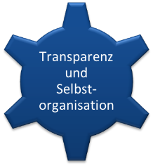

Transparenz und Selbstorganisation: ein Praxisbeispiel zu gesundheitlichen Belastungen
Beim Daily Meeting des vor einigen Wochen gestarteten Scrum-Teams hängt heute plötzlich ein hölzerner Nussknacker oben am Board.
Daneben ein Klebezettel: „Die agile Daumenschraube“
→ Wertvoller Anstoß für die Diskussion über Sinn und Zweck des täglichen Standup-Meetings – zunächst im Team und dann mit den verantwortlichen Führungskräften.
Notes:
Transparenz klingt gut – und ist Voraussetzung für das Sichtbarmachen: Wo stehen wir, woran arbeite ich gerade, was steht als Nächstes an…
Die kleine Geschichte aus der Praxis eines Unternehmens zeigt, dass die Forderung nach (womöglich grenzenloser) Transparenz auch als belastend, als Zeichen von Misstrauen, als Druckmittel erlebt werden kann.
Sinn und Zweck, aber auch Grenzen von Transparenz müssen für alle Beteiligten erkennbar sein.
Führungsaufgabe: deutlich machen, dass die Transparenz als Basis für ggs. Unterstützung und gemeinsames Lernen benötigt und genutzt wird – nicht aber zur Kontrolle von Leistung und Verhalten.

Slide 11
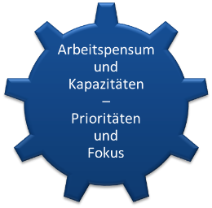
„Arbeitspensum, Prioritäten und Fokus“: ein Praxisbeispiel zu gesundheitlichen Belastungen
Ein agiles Team hat den Aufwand für die anstehenden Aufgaben im nächsten Sprint sorgfältig abgeschätzt und arbeitet fokussiert am vereinbarten Sprintziel.
Zum dritten Mal in der laufenden Woche wird nun von einer Führungskraft die umgehende Bearbeitung einer (jeweils besonders dringlichen) „Sonderaufgabe“ durch eine Expertin im Team verlangt.
Die angesprochene Expertin und das ganze Team geraten in ein Dilemma. → Was geht nun vor? Welche Regeln sind zu befolgen, wie erreichen wir unser Sprintziel??
Notes:
Voraussetzung für Spaß und Erfolgserlebnis im agilen Team sind: Klare Prioritäten und ein fokussiertes Abarbeiten der priorisierten Aufgaben.
Widersprüche mit Linienaufgaben oder dringliche Sonderaufgaben gehören dennoch zum agilen Alltag.
Erst ein transparenter, nachvollziehbarer Umgang mit diesen Widersprüchen reduziert oder vermeidet Belastungen beim Einzelnen und im Team.
Regeln sind verbindlich und werden (auch vom Führungspersonal) eingehalten. Notwendige Ausnahmen sind nachvollziehbar – Widersprüche werden konstruktiv ‚gemanagt‘.

Slide 12
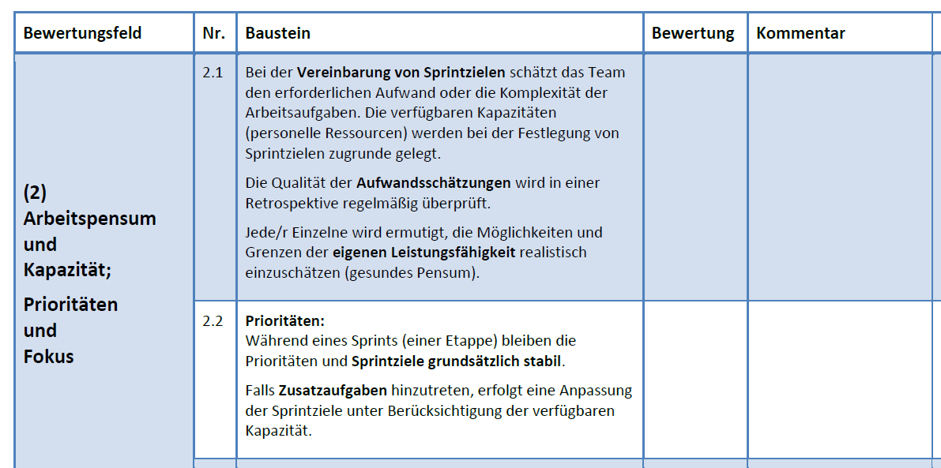
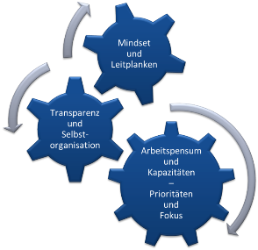
Agiles Arbeiten mit Benefit für die Gesundheit:
Bewertung mit den Check-Bausteinen
Auszug – vollständige Übersicht der Checkbausteine auf den Folgeseiten…
Notes:
Die Check-Bausteine ermöglichen entlang der 3 Gestaltungsfelder (Zahnräder) eine strukturierte Bewertung nach dem Motto „Wie läuft das agile Arbeiten bei uns?“
Zu jedem Feld gehört für je 3 bzw. 4 relevante Teilaspekte eine kompakte Beschreibung einer positiven, als gesundheitsförderlich anzusehenden Vorgehensweise als Prüf- und Bewertungskriterium.
Die Bewertung (Empfehlung: 5-stufig) einschließlich ergänzender Kommentare kann sowohl mit pencil-paper als auch online, z. B. mit Mentimeter erfolgen
Die Ergebnisse der Bewertung liefern eine fundierte Grundlage zur Auswahl und Festlegung von Maßnahmen.
Sie können auch ebenso gut in den betrieblichen Prozess der Gefährdungsbeurteilung gemäß §5 ArbSchG einbezogen werden.

Slide 13
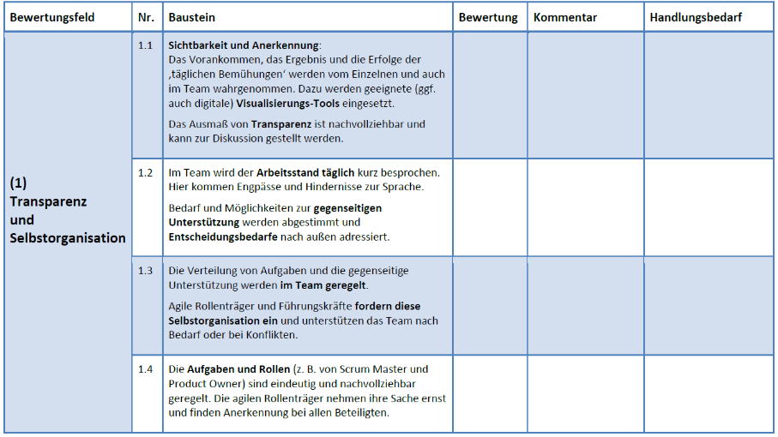
Übersicht Checkbausteine 1/3: Transparenz und Selbstorganisation
Notes:
Bei der Vorstellung im Überblick empfiehlt es sich hier, wenn überhaupt lediglich die (fett gesetzten) Stichworte zu den jeweiligen Bausteinen zu nennen.

Slide 14
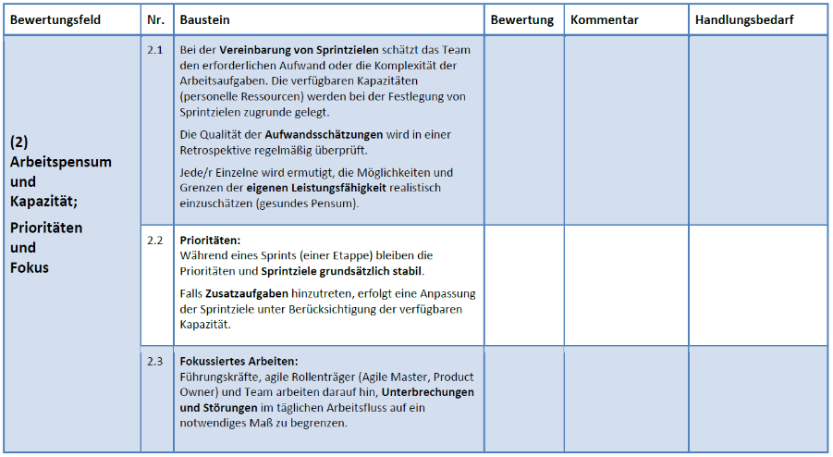
Übersicht Checkbausteine 2/3: Arbeitspensum & Kapa, Prioritäten & Fokus
Notes:
Bei der Vorstellung im Überblick empfiehlt es sich hier, wenn überhaupt lediglich die (fett gesetzten) Stichworte zu den jeweiligen Bausteinen zu nennen.

Slide 15
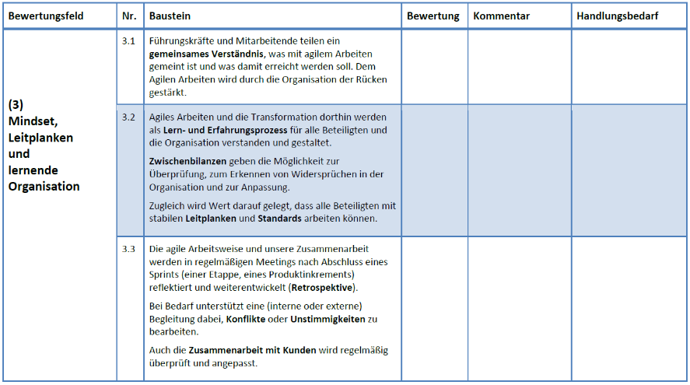
Übersicht Checkbausteine 3/3: Mindset, Leitplanken und lernende Organisation
Notes:
Bei der Vorstellung im Überblick empfiehlt es sich hier, wenn überhaupt lediglich die (fett gesetzten) Stichworte zu den jeweiligen Bausteinen zu nennen.

